Slide 1
■バトル仕様
●更新履歴
更新日 | 主な内容 | 備考
2020.1.23 | ・書類作成 1stのものから分離。 ・1stPllayable要望仕様策定（P.2）
2020.1.27 | ・部位破壊について記載追加。（P.19）
2020.1.27b | ・部位破壊の引継ぎに対して記載ミスを修正。（P.19）
2020.1.28 | ・怪獣やられ移植。（P.21～22）
2020.2.3 | ・キャラ詳細、部位選択関連仕様修正。（P.23～27）
2020.2.6 | ・バトル画面にバフの表示を追記（P.24） ・バフの表示方法について追記。（P.26） ・キャラ詳細と部位選択にてバフの表示方法修正。 （P.27～30）

Slide 2
■バトル仕様
●1st要望修正対応表
No. | ページ数 | 備考
1 | P.4
3 | P.4
21 | P.10
22 | P.10
42 | P.6-7

Slide 3
■バトル仕様
●本資料について
1stプレイアブルから改定されていなかったり、分散されているバトル仕様を一つにまとめたもの。
徐々にまとめていくため、完全版になるまでしばらくかかる想定。
●バトルの流れ
おおまかなバトルの流れは以下の通り。
怪獣開始演出
隊員開始演出
バトル処理
怪獣逃走・死亡演出
勝利・敗北演出

Slide 4
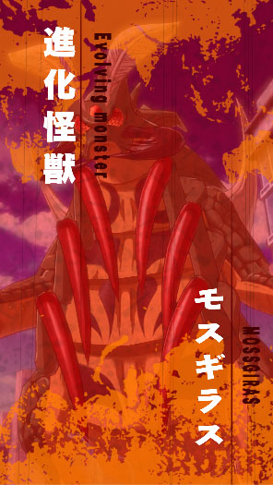
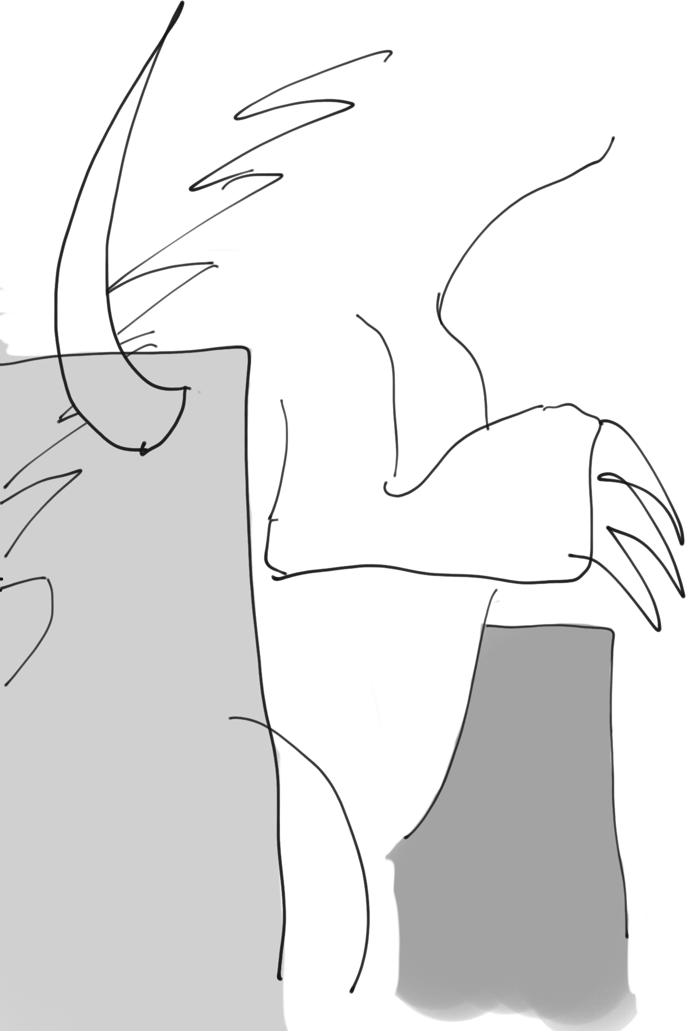
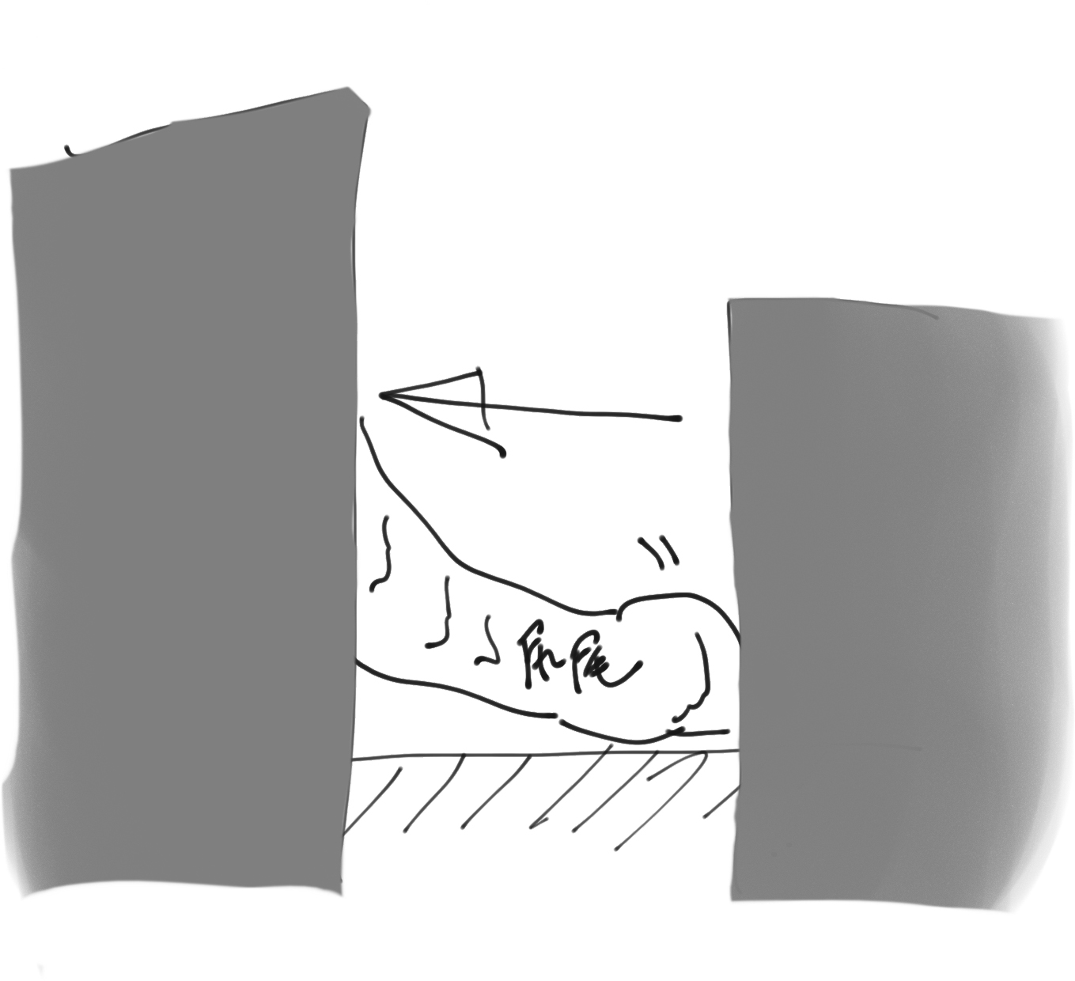
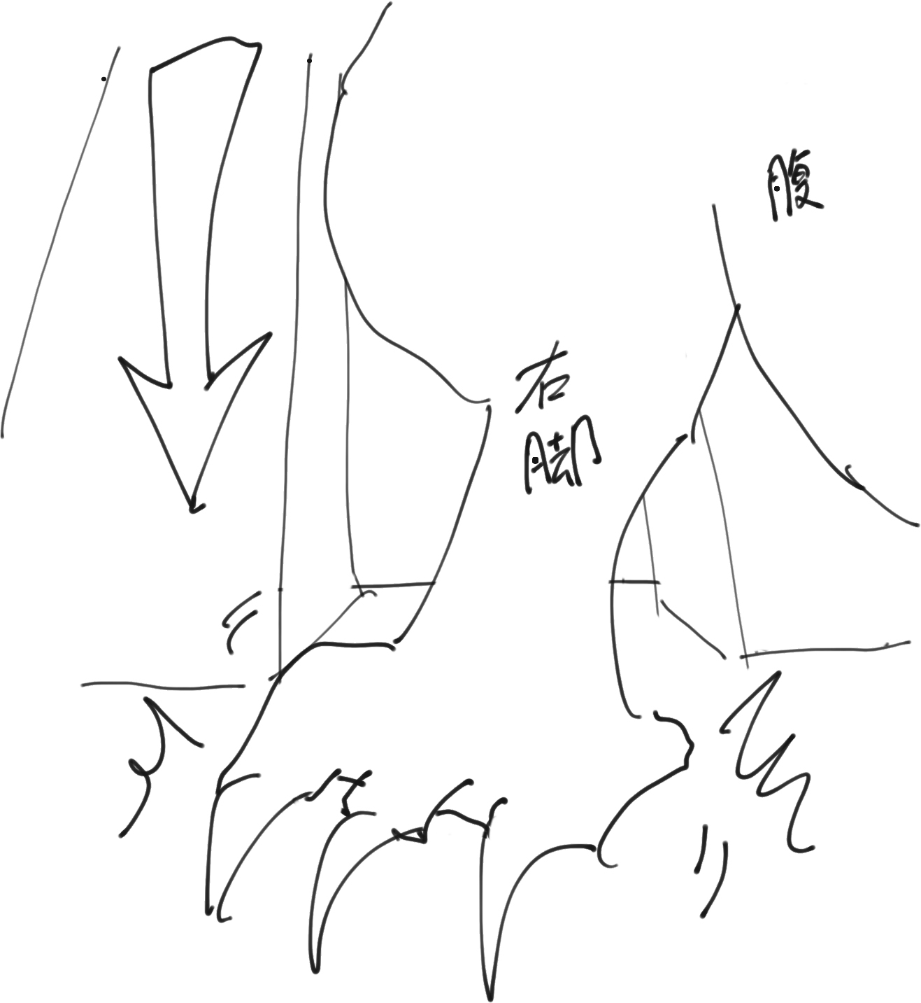
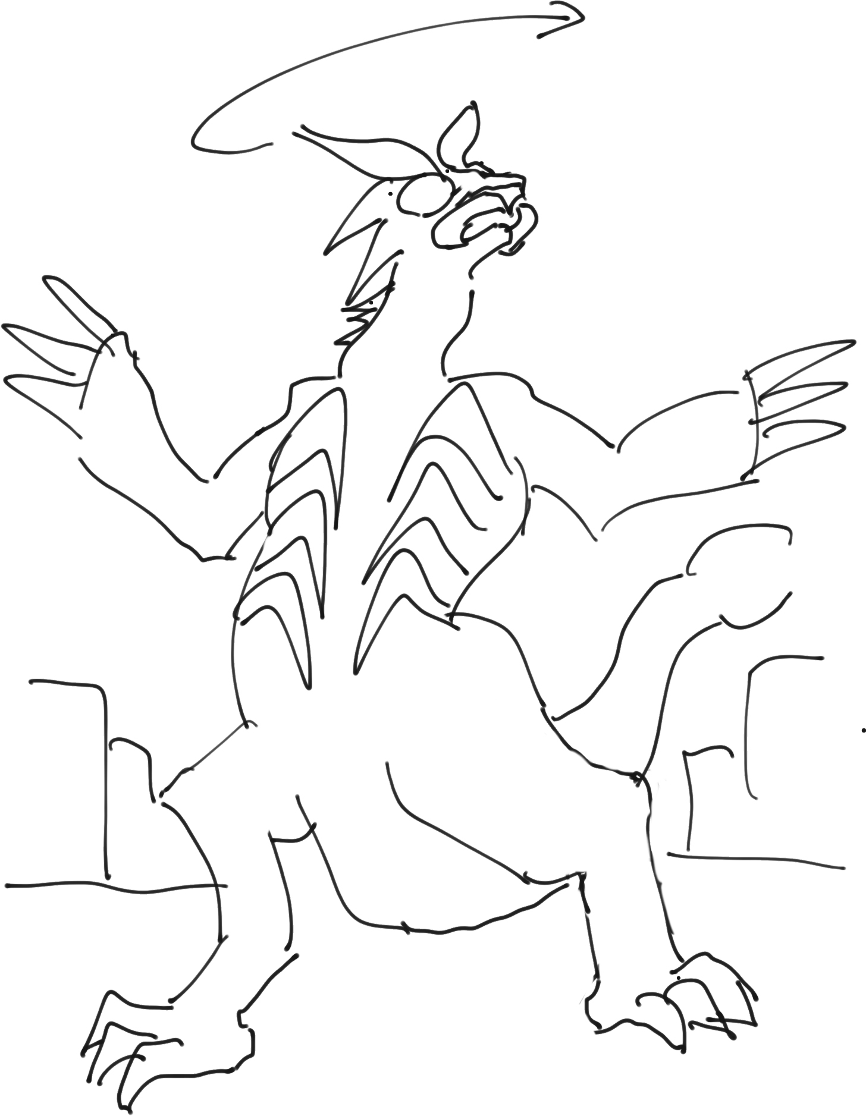
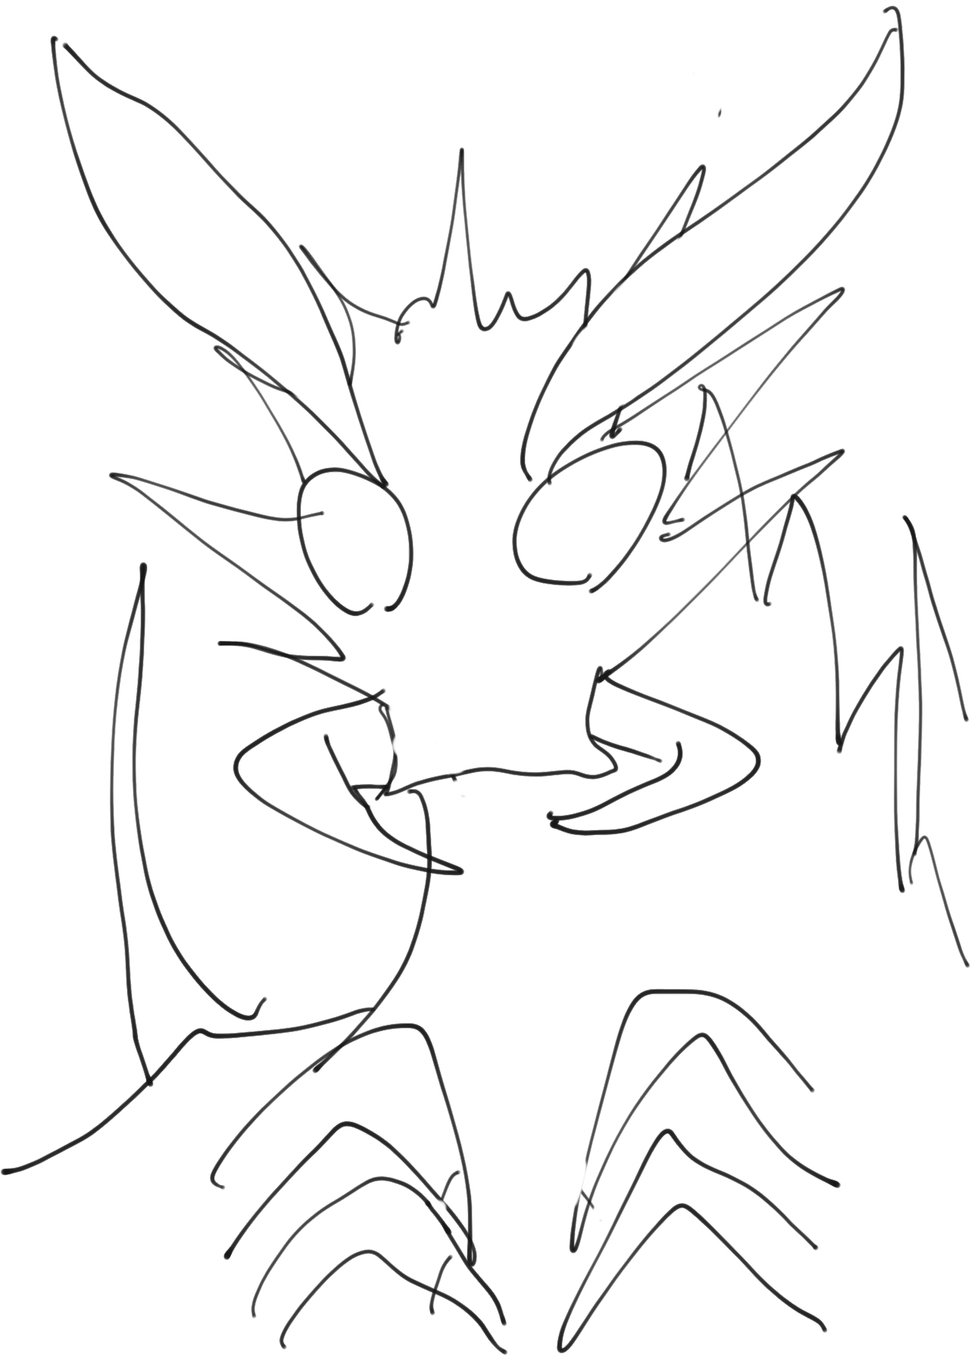
■バトル仕様
●怪獣開始演出
怪獣の巨大感を表すようなシーンからの大きな咆哮。
最後に怪獣の名前は2D表示とする。
・ゲームの種類、怪獣によるシーンの調整（20190123追記）
フリークエスト、キャラクエスト、強敵襲来クエストおよび、
イベントクエストで「原種」ではない怪獣の場合（怪獣のID末尾にα別途がつくもの）については、
登場シーンは最終カットのみ再生するようにする。
・タップでのスキップ（20190723追記）
（20190123追記）
1stでは名前表示の際、背景込みの画像で怪獣を覆い隠すようにしているが、
背景を抜きにしかつ怪獣の最終表示位置を調整し、顔も見えるようにする。
本演出はタップでスキップできるようにする。
（スキップボタンの配置は検討中）
・コンテ例（20190730追記）
本演出は1stで作成したモスギラスのもので、各怪獣で内容は異なる。
進化怪獣
mrGor
登場
ビルの合間から尻尾を
引きずる姿が見える。
SE：足音（ズズーン）
エフェクト：土埃
カットが変り、
ビルの合間を歩く姿が
一部見える。
首から下腹にかけて。
SE：足音（ズズーン）
カットが変り、
画面外から足がふみ
こまれる。
画面振動。
SE：足音（ズズーン）
エフェクト：土埃
カメラが引き、
首をふるように咆哮。
画面ブラー。
咆哮：シャギャー。
カットが変り、
怪獣の顔アップが
右からフレームイン。
フレームイン後
２Ｄで怪獣の紹介表示。
ジングル：デデーン。

Slide 5
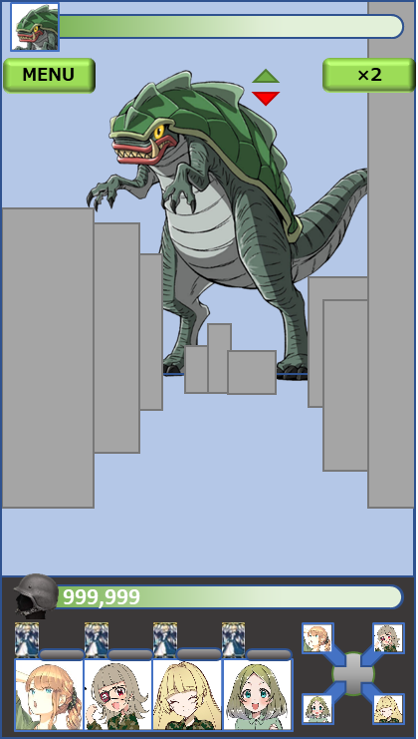
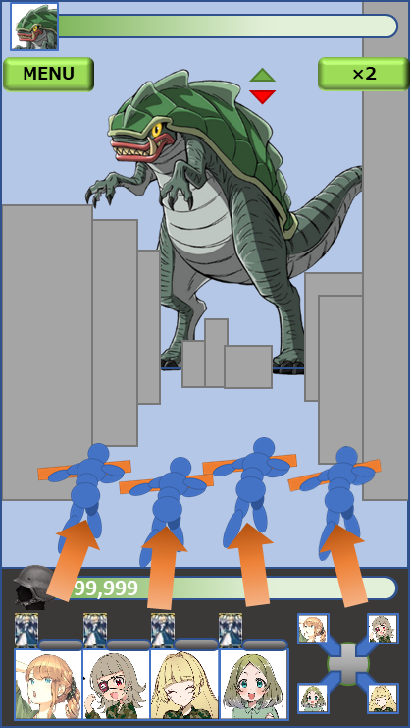
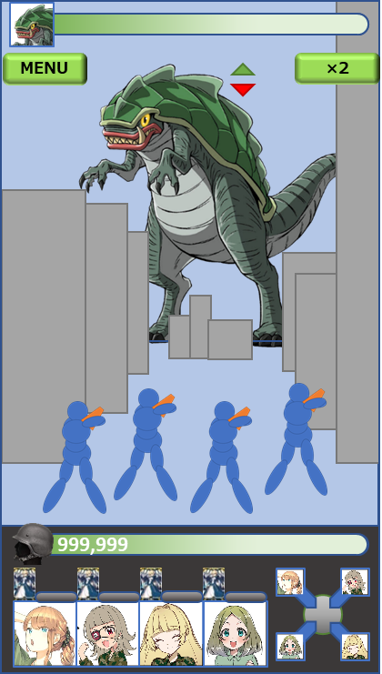
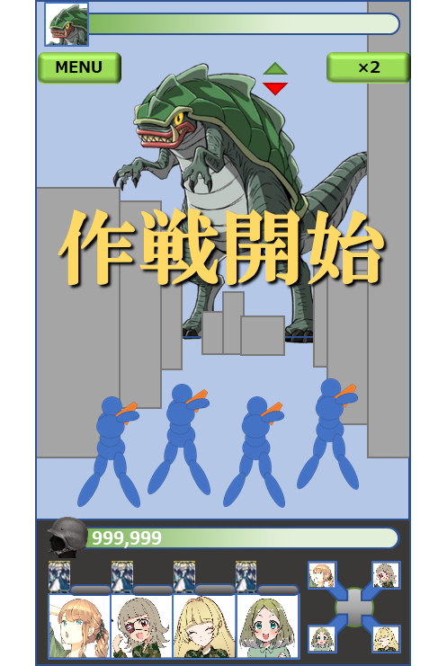
■バトル仕様
●隊員開始演出（20190905追記）
P.2のフローにある「スタート演出」は、バトル画面で行われる演出である。
（2D）という記載がありますが、実際はキャラのモーションを伴うものとなる。
次ページの006．バトル画面に入るときに発生する。このときのカメラは基本カメラとする。
カメラ挙動ついては、下記資料参照。【GP01】バトルカメラ仕様_20220123.pptx
・演出の流れ
怪獣とマップいよびUIの初期状態が
表示されている状態に遷移。
画面手前から各隊員が走りつつ
INしてくる。
各隊員のゴールは、マップに設定
された配置ポイントのどこか。
（初期値の決め方は別途）
配置ポイントについたら、
構えを取る。
構えの状態で、画面に
「作戦開始」（2D）表示。
○タイミングについて（20190830追記）
3コマ目の構えについては、各キャラで0.1~0.2程度でタイミングがずれるようにする。

Slide 6
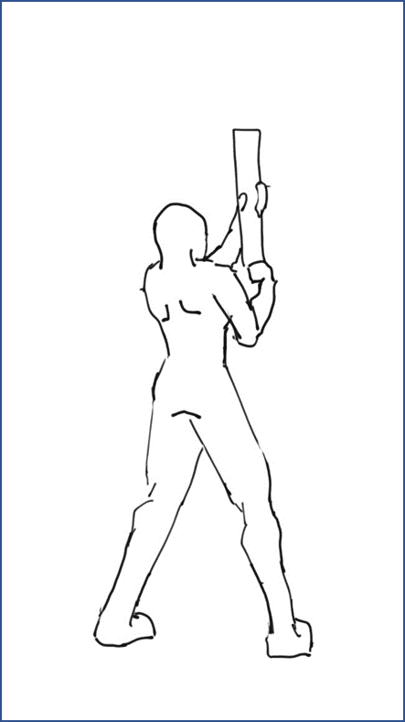
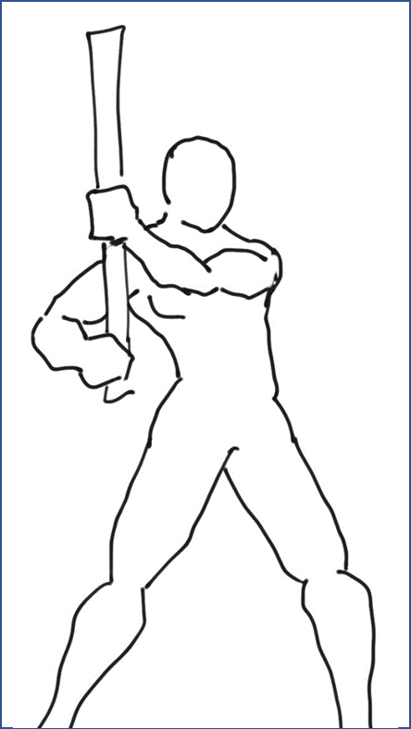
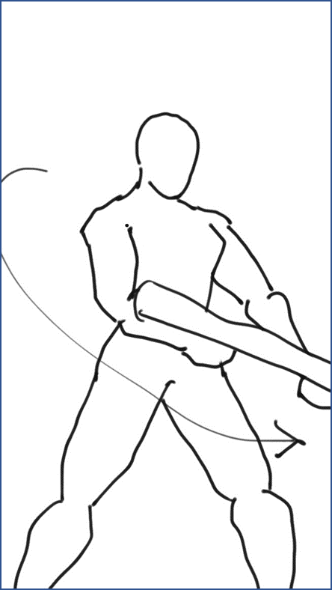
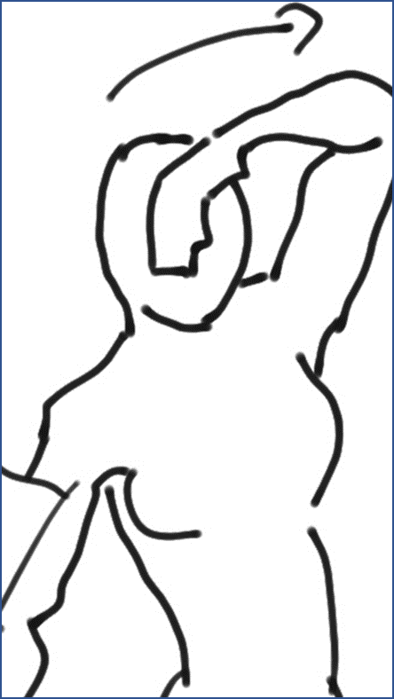
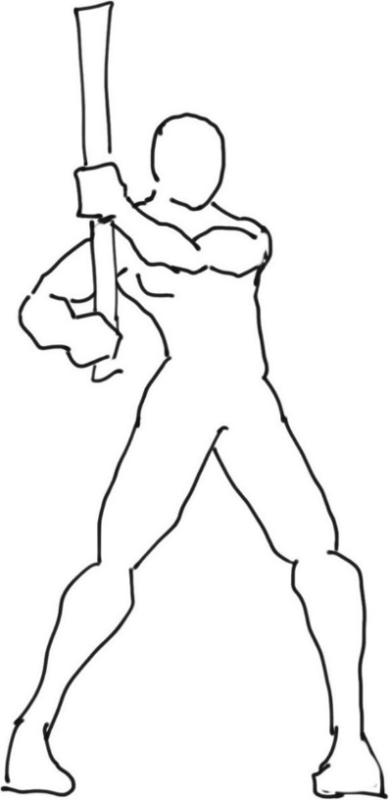



■バトル仕様
●勝利・敗北演出（20200123修正）
勝利時も敗北時もバトル内での演出となる。勝利、
敗北の表示は2D表示。
○勝利時
【怪獣やられシーン】→【とどめキャラ勝利シーン】→【勝利表示】といった流れの演出。
とどめキャラ勝利シーンからのイメージ。（あくまでイメージなので動きは変えて貰って構わない）
尺的には4～5秒程度（要調整）。
勝 利
勝 利
MVPが
いれば
次のページへ
４人をカメラがなめる
カットを変えて
武器を脇に構えてる
ポーズを後ろから。
カメラが回り込みつつ
少しズームで正面へ。
武器を下し短いセリフ。
ここで「勝利」表示。
「勝利」を消しつつ
キャラに寄りセリフ。
「勝利」を消しつつ
キャラに寄りセリフ。
○勝利ポーズのキャラについて
本勝利ポーズを行うキャラについては、以下を想定している。
・通常攻撃、必殺技で倒した場合
とどめを刺したキャラで行う。
- ＴＲ必殺技時
とどめを刺したキャラかつ、ＴＲ衣装のまま行う。

Slide 7
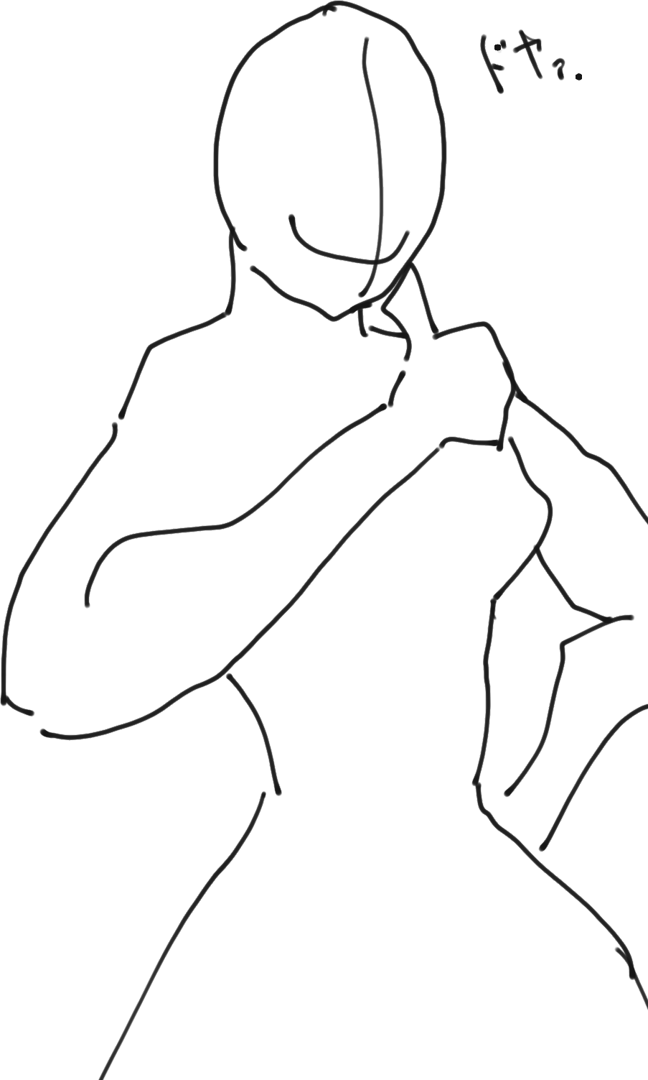
■バトル仕様
○MVP獲得時
MVPを獲得した際は、前ページの演出に加え、下記のカットを追加で再生する。
MVP
リリアン・
バスキア
どや顔のMVPが
親指立てているカットに変わる。
MVP演出
MVPと名前IN
MVPの判定については
【GP01】一番風呂仕様_[日付].pptxを参照。

Slide 8
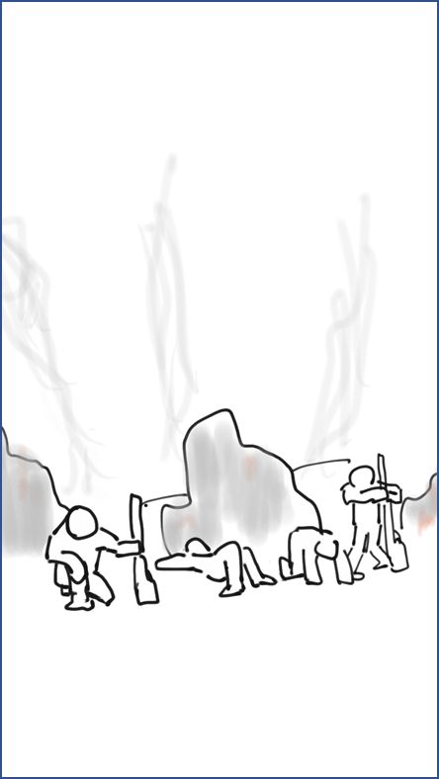
■１ｓｔプレイアブル仕様（バトル中心）
006a．勝利・敗北演出（つづき）
・キズナ連携で倒した場合
最初にキズナ連携が最大になったキャラで行う。
・支援兵器で倒した場合
リーダーキャラが行う。
●敗北時
【炎に包まれる街の中での怪獣の咆哮的なシーン】→【敗北表示】といった流れの演出。
部隊の4人が息も絶え絶えになっているところを、
ゆっくりとカメラが回るように見せる。
↓
「敗北」表示。
敗 北
●ゲームスピードの影響（20190723追記）
本演出は、バトル中に設定するゲームスピードの影響を受けない。
●タップでのスキップ（20190723追記）
勝利演出も敗北演出もタップでスキップできるようにする。
（スキップボタンの配置は検討中）
※裏読み等行う場合は、読み込み終了後からスキップ可能とする。
→この場合、スキップボタンはない方がいいかも。

Slide 9
■バトル仕様
●怪獣と部隊の配置（20190805修正）
怪獣と部隊はフィールドの特定の位置に配置され、その位置関係がずれることは基本的にはない。
怪獣の向きについては、変化することがあるが、ゲーム性にはあまり影響しないようにする。
フィールド
※縮尺は気にしない。
部隊配置
怪
部隊配置
人
人
人
人
人
人
人
人
・キャラの配置と移動
各キャラは部隊配置内に設定された複数の立ち位置に配置される。
キャラは攻撃を行う際に、その場で攻撃か、移動して攻撃かの抽選を行い、移動が発生した場合、
次の点に移動してから攻撃を開始する。
この移動は演出的なものであり、場所などによる影響は与える想定ではない。
（わずかな移動時間がバトルに影響することはあり得る）

Slide 10
■バトル仕様
●怪獣と部隊の配置（20190805修正）
○並列行動
各キャラは、前述のパラメータに沿って、他キャラの行動を待たずに随時行動を進行する。
・演出（20190905追記）
並列行動とした場合、攻撃モーション等の演出中も時間経過させる必要がある。
そのため、キャラ名カットインなどの演出については、無い方が自然になると思われる（のでカットイン演出は不要）。
攻撃時のカメラ挙動については、いくつかのカメラ挙動のパターンをカット替えでつなぐようにする。
カメラ挙動ついては、下記資料参照。
【GP01】バトルカメラ仕様_20200123.pptx

Slide 11
■バトル仕様
・入力
並列行動で、複数のキャラが同時に攻撃行動に入ってしまい、かつ操作したいキャラがカメラに映っていない時間があるため、
操作したいキャラについては、ＵＩとして配置された「キャラボタン」をタップして選択する。
- 連携攻撃
連携攻撃の内容については後述。
連携攻撃のＵＩは常に表示されるようにするため、使用可能になっていれば基本的にはいつでも（キャラの攻撃中であっても）タップ可能。
ただし、怪獣の攻撃中はボタンを暗転もしくはwait…的な表示で、入力が一時的にできなくする。
入力が行われた場合は、以下のような挙動とする。
1．バトル一時停止。フェードアウト。
2．進行中演出キャンセル。
3．進行中攻撃処理等解決。（攻撃の演出がスキップされても、その攻撃結果の数値は反映される）
4．連携攻撃演出開始。
5．連携攻撃処理解決。

Slide 12
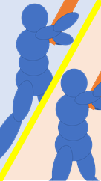


■バトル仕様
●キズナ連携演出
バトルの時間を一旦止め、キズナ連携のシーン再生を始める。
- 参加人数とカットイン
何人が最大値になっているかで演出が異なる。
・演出イメージ
バトルとは異なる3D空間で、参加人数分画面を分割し、連携攻撃用のモーションを再生する。
フレームイン→同時にキメ→同時に発射とする。
どのカットに出ても問題ないような共通モーションを武器毎に用意する。
キャラの位置については、
左図の青→オレンジ→緑→黄色の順で
キズナメーターが最大になった順と
なる。
２人用
３人用
４人用

Slide 13
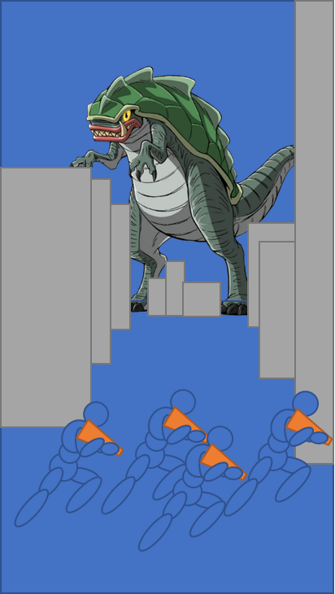
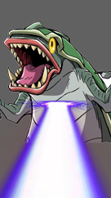
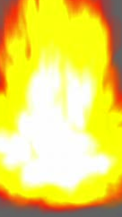
■バトル仕様
○演出の流れ（20200123修正）
絆
1200
連携×２
発動時に
アイキャッチ的な
演出発動
カットインして、
同時に攻撃
弾（レーザー的なもの）が怪獣に
迫る。攻撃の弾は派手に。
爆発してダメージ表示。
その後ホワイトアウト
バトル画面に戻る
「いくよ！」
キャラの中で一番IDの小さい人
のセリフでOK
「おーっ！」
←以外の人
「いっけぇ！！」
全員
○ゲームスピードの影響（20190723追記）
本演出は、バトル中に設定するゲームスピードの影響を受ける。
○タップでのスキップ（20190723追記）
本演出はタップでスキップできるようにする。
（スキップボタンの配置は検討中）

Slide 14
■バトル仕様
●キズナ連携詳細
・概要策定時からの変更
概要時作成時には各キャラ同士の関係性で発動となっていたが、
演出との兼ね合いにより、「キズナ」メーターが最大になっている人数分参加というように変更する。
・キズナメーターの蓄積
各キャラが持つ「キズナ」パラメータは、以下の状態のときに増加する。
キズナメーターの最大値は300とする。（要調整）
条件 | 概要 | 上昇値
部隊にダメージを受ける | 全キャラ。ＨＰの割合で振り分け。 （ＴＲカードへのダメージと同じ） | 40
ＴＲカードのスキル発動 | 各キャラごと。バトル内でスキルにつき１回のみ。 | 30
ＴＲ必殺技発動 | 各キャラごと。 | 100
クリティカルヒット | 各キャラごと。 | 20
- 部隊の相性による上昇係数
LEADER
各キャラ同士には変動する相性値を持たせ、相性値が高い部隊の場合はキズナメーターが早く上昇するようにする。
- 相性値について
×2
×2
相性値は各キャラ同士に0～1の値で設定されている。
これは、バトルの結果やアウトゲームなどで増減する。初期値は0.5想定。
①
③
②
×2
- 係数の計算について（20190723修正）
×1
係数は各キャラごとに計算される。部隊にいるキャラとの相性の平均値とするが、
部隊のリーダーとの相性値は２倍で計算する。
- リーダー
係数 ＝ 1 + （ 2 × （ ① + ② + ③ ） / 3
- 左のキャラ
係数 = 1 + （ 2 × ① ＋ ④ ＋ 5 ） / 3
となる。本係数を前述の数値に賭けたものが最終的な上昇値となる。
④
⑤
⑥
×1
×1

Slide 15
■バトル仕様
○メーターについて
2
１人が最大になっても
変化なし。
２人以上が最大になると
発動可能となる。
○発動について
キズナメーター最大が２人以上いる場合、ボタンがアクティブとなり、キズナ連携が発動できるようになる。
ボタンをタップした時点で、ゲーム進行のタイマーを停止し、直ちにキズナ連携演出を開始する。
（P.14 連携攻撃を参照）
ただし、怪獣の攻撃その他の演出中での時間停止中に入力することはできない。
○ダメージについて（20190805修正）
ダメージに、参加した人数によるボーナスを乗せたものとなる。
参加人数 | ダメージ倍率
2人 | ×1.2
3人 | ×3
4人 | ×5
・ダメージの算出について
ダメージ計算の際の攻撃部位については、各キャラが攻撃している部位によって行い、そこに参加人数による倍率を掛け、
最後に合計する感じとなる。
［各キャラ通常ダメージ計算］×［人数によるダメージ倍率］→これを各キャラで算出し、合計する。
・ダメージの分配について
怪獣の総HPに与えるものについては、前述のダメージをそのまま与える。
部位別のダメージについては、各キャラが個別に攻撃した場合と同様に、各部位に与えるようにする。
与えるダメージは「人数によるダメージ倍率」を乗せたものとなる。

Slide 16
■バトル仕様調整
●【要素】激怒のコントロール（20200123追加）
○対応について
・怪獣激怒中は、攻撃力をn倍し、防御力を1/mにできるようにする。
これらは怪獣によって調整できるようにしておく。
・激怒の継続を時間指定にして、時間の最後に専用攻撃（必ず1つは用意されているモスギラスでいうレーザー）を放つ。
・激怒メーターの溜まり方を修正する。（計算式については相談させてください）
○怪獣の激怒とは
・激怒の扱い
調整後の激怒は、攻撃力を非常に高くし、代わりに防御力を非常に低くする。
この攻撃力の増加は、適正Lvのプレイヤーにとっては、致命的なものとなるほどの威力を想定となる。
激怒となったときの行動がカギとなる。
この攻撃の間でプレイヤーは身を守る行動や、相手の攻撃力に耐える行動を行う必要がある。
プレイヤーがその攻撃に十分耐えうる能力を備えている場合は、反撃のチャンスとなる。
- TRカードによる軽減
攻撃に基本的には「属性」を持たせることにするため、TRカードの変更によりプレイヤーの属性を切り替えたり、
耐えうるバトル効果に切り替えたり、はたまた防御用のTRスキルを発動したりすることで攻撃を軽減しなくてはならない。
・激怒の解除
激怒状態になったあと、基本的には怪獣は一定時間で通常状態に戻る。
激怒状態の最後で、必ず専用の攻撃を行うようにする。
「気絶」と「激怒」
激怒状態になったあと、後述の気絶となると怒りの時間の経過速度が倍速となる。
また、気絶状態の最中に時間が終了した場合は、最後の一撃が発生しない。

Slide 17
■バトル仕様調整
●キズナ連携と気絶
キズナ連携は1stではただの強い攻撃の１つであったが、
TRカードの攻撃系スキルと差別化するためにも１つ用途をもたすようにする。
その前提として、怪獣に「気絶状態」という怪獣が無防備かつ攻撃してこない状態を新たに設け、
その誘発として利用する。
○気絶状態
気絶状態は怪獣に以下の状態を与える。
1．一定時間攻撃しない。
2．一定時間ダメージ増加
○気絶状態にするには
怪獣を気絶するには気絶メーターを溜めていき最大にする必要がある。
気絶メータは通常攻撃で上昇していくが、それとは別にキズナ連携によって大きく上昇させることができる。
（TRスキル、支援兵器キズナ連携自体のダメージでは上昇しない）
また、気絶メーターは一旦上昇しても時間経過で徐々に減少していってしまう。
・最大値
1000（怪獣によって調整）
・通常攻撃の上昇
［上昇値］＝与えたダメージ 弱点ボーナス×効果係数
連携人数 | 上昇値
2人 | 20%
3人 | 40%
4人 | 100%
・キズナ連携での上昇
キズナ連携で上昇する値は気絶メーターに対する固定値となる。

Slide 18
■バトル仕様調整
・【変更】激怒メーター
激怒はいままで弱点への攻撃で発生することになっていたが、
受けたダメージを基に算出された値の蓄積によって発生することにした。
大ダメージを与えるほど怒り安く、逆にダメージが小さいと溜まりにくくなる。
激怒を避けるためには少ないダメージで連射するような武器が有効となる。
もちろん弱点に向けた攻撃はメーターが溜まりやすくなる。
本メーターは通常増加していくだけとなるが、TRスキルや武器の結晶効果など特殊条件で下げることも可能な想定。
［上昇値］＝与えたダメージ × ダメージ係数 × 弱点ペナルティ×かばい中ペナルティ×効果係数
↑
大ダメージを与えるほど
ポイントがより増えるように
したいのだが…。
いい計算方法ないでしょうか。
状況 | ペナルティ
弱点へのダメージ | ×1.5
かばい中へガード部位へのダメージ | ×2
※かばいのペナルティを大きくすることで弱点ばかりの攻撃のリスクを大きくした。
- 直接減少と特殊効果による減少
TRスキルにはこの激怒メーターの数値を直接下げる効果の持つものを用意する。
また、効果でこの上昇値を減らすものも用意する。これが上式の効果係数に当たる想定。

Slide 19
■バトル仕様調整
・激怒に関する「効果」
激怒に関連して以下のような効果を用意する。
1．激怒メーター軽減
その効果が該当する攻撃に対して、激怒メーターの溜まり方が軽減される。
1未満の値で設定され、P.3の計算式の効果係数として乗る。
2．激怒時間短縮
その効果が該当する攻撃に対して、激怒メーターの溜まり方が軽減される。
1未満の値で設定され、P.3の計算式の効果係数として乗る。

Slide 20
■バトル仕様調整
●部位破壊について（20200127追加）
○部位破壊後
部位破壊後、その部位は選択不能となる。
また、その部分を攻撃していたキャラクターの攻撃部位は、破壊後ランダムで攻撃場所を再抽選し自動で変更する。
・部位選択画面
上述の通り、破壊後部位選択画面では、選択不能となるが、
選択項目に「破壊済」アイコンを用意し、さらにそれが選ばれている間はOKを暗転させる。
また、3Dモデルにおいては選択中の明滅は行われない。
○死亡と同時の場合
部位と死亡のタイミングが一致した場合、部位破壊のカットシーンを再生してから
死亡演出へと展開する。
これは、部位破壊がミッションの条件になっている場合などにユーザーに通知するため。
○破壊部位等の引継ぎ（20200127b修正）
企画・プログラムの打ち合わせにおいて、以下３点はバトル後引き継がないとした。
部位破壊に関しては、各クエスト開始時に破壊されているかどうかの設定を基にスタートする。
・HP
・部位HP
・部位破壊状態
※部位破壊が引き継がれないため、部位破壊状態でないスタートのクエストより前では部位破壊ができないように
制限を掛ける必要が想定される。

Slide 21
■バトル仕様調整
●怪獣やられ
キャラが発射した攻撃に対してのリアクション。
○怪獣のやられに関するパラメータ
各武器の攻撃間隔を表すパラメータは以下がある。
パラメータ | 内容
部位 | その怪獣が持つ部位の分類。怪獣により数、位置ともに個別。 指定方法はプログラマ・3Dモデラと要相談
各部位防御係数 | 部位の硬さ。ダメージ計算のときに
各部位ダメージ | 各部位が食らったダメージの蓄積。
部位破壊ダメージ値 | 破壊可能な部位に設定された数値。 これに設定された数値に↑の部位ダメージが達すると破壊となる。 破壊できない場合は-1。
各部位弱点判定 | 0：普通 1：弱点
HP | 怪獣の総HP
ダメージ時の数字表示については
「●ダメージ表現」の項を参照。
怪獣の各部位には、被弾場所の座標を設定する（モデルに位置データを仕込む）必要がある。
現在狙っている部位の被弾座標を基準として、ヒットタイミングごとにランダムで少し座標をずらした位置にダメージエフェクトを表示する。
○怪獣のダメージリアクション（20190801修正）
攻撃が当たった際、怪獣のリアクションは条件によって変化する。
条件１ | 条件２
非弱点 | その攻撃でHP50%切った | ダメージモーション（通常）
 | それ以外 | ノーリアクション
弱点 | その攻撃でHP50％切った | ダメージモーション（弱点）
 | それ以外 | ダメージモーション（通常）
部位破壊 | - | 部位破壊モーション
モーション中に、次の条件がヒットした場合、
再生中のモーションの終わりを待って次のモーションを再生する。
ただし、「それ以外」条件の場合、再生できなかったらその回の再生はキャンセルする。
また、怪獣が死んでしまったり、勝利条件に達してしまった場合は、
そのまま終了処理へと遷移する。

Slide 22
■バトル仕様調整
○怪獣かばい行動
弱点を攻撃した際に、一定の条件で怪獣はその弱点をかばう行動を取り、かばう行動終了後、条件がまたリセットされる。
弱点部位のダメージがHPの5%に達する。
・かばいモーションと攻撃部位
かばいモーションは、IN→LOOP→OUTで判定し、INとOUT中に行われた攻撃は、そのまま弱点へのダメージとして処理する。
か倍モーションLOOPに入った時点で、攻撃している部位が、かばっている部位へと変更される。
なお、想定としてはかばう部位は比較的防御力の高い部位を使って防ぐため、かばい中は他の箇所を攻撃した方がダメージが
通りやすくなる。
かばいが解除されたら、また、弱点への攻撃へと切り替わる。
・かばい解除
かばいモーションに入った後、以下の2条件で「かばい」は解除される。
1．一定時間経過
2．怪獣のクールタイム終了時
3．特殊条件（1stプレイアブルには不要）
基本的にずっとかばい状態で特殊な条件を満たすとかばいをしなくなる怪獣なども想定。
・かばいの誘発による戦術
- クールタイム切れ狙い
怪獣のクールタイム直前にかばいを誘発することで、かばい自体の時間を極端に短くすることもできる。

Slide 23
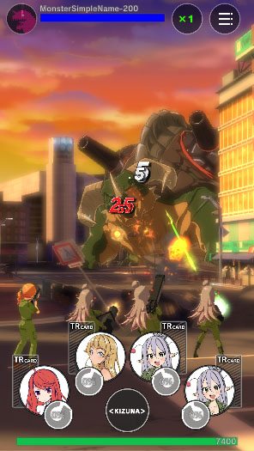
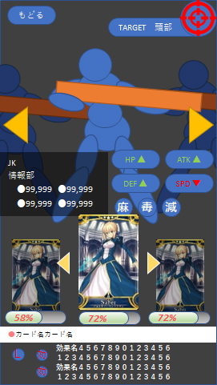
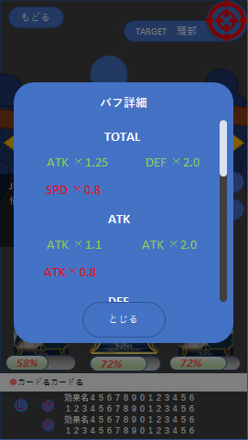
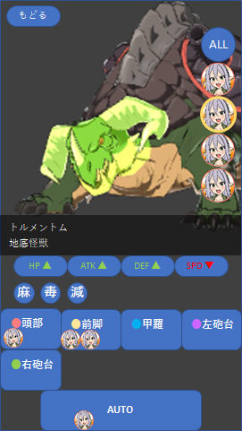
■バトル画面系フロー
キャラアイコン
bt010.バトル画面
bt020.バトルキャラ詳細画面
bt020a.効果リスト
怪獣アイコン
メニューボタン以降は
【GP01】バトルメニュー仕様を参照。
bt030.部位選択画面

Slide 24
■バトル系画面
●bt010.バトル画面
01.メニューボタン
01.メニューボタン
タップするとバトルを一時停止して、
メニューウィンドウを表示する。
【GP01】バトルメニュー仕様_[日付].pptx参照。
02.ゲームスピード
03.怪獣名
02.ゲームスピード
04.怪獣HP
バトル開始時の初期状態ではx1となって等倍を表す。
タップするたびにx2→x3となる。x3が最大とし、
もう一度タップするとx1に戻る。
05.怪獣クールタイム
06.TRメーター
03.怪獣名
07.キャラアイコン
怪獣の名前をテキストで表示する。
08.キズナメーター
04.怪獣HPの表現
09.キズナ連携ボタン
怪獣のHPゲージ。残量により色が変わる。
10.部隊HP
HP | カラー
81%～100% | 青
61%～80% | 緑
41%～60% | 黄
21%～40％ | オレンジ
1%～20% | 赤
05.怪獣クールタイム
怪獣の次に行動するのがわかるクールタイム。
この位置に怪獣にかかっているバフ等の情報が載る。
（表示方法はキャラと同様なので後述）
次ページにつづく

Slide 25
■バトル系画面
●bt010.バトル画面
06.TRメーター
01.メニューボタン
一定のルールで溜まっていくメーター。
1st時から特に修正はない。
02.ゲームスピード
１
２
03.怪獣名
07.キャラアイコン
参加しているキャラのアイコン。
並び順は→のイメージ。
バフ、デバフの基礎表示は
ここで行う。詳細は後述。
04.怪獣HP
３
増
05.怪獣クールタイム
06.TRメーター
07.キャラアイコン
08.キズナメーター
08.キズナメーター
一定のルールで溜まっていくメーター。
1st時から特に修正はない。
09.キズナ連携ボタン
10.部隊HP
09.キズナ連携ボタン
キズナメーターが２キャラ分以上最大になると、
点灯します。
1st時から特に修正はない。
10.部隊HP
部隊のHP。
1st時から特に修正はない。
次ページにつづく

Slide 26
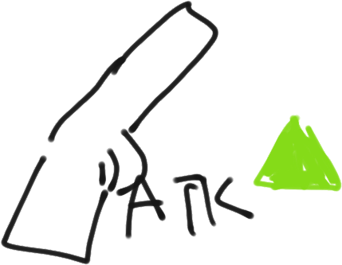
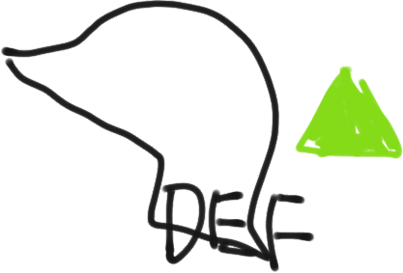
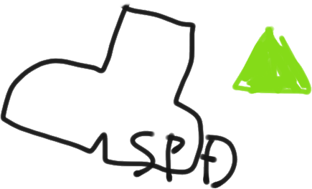


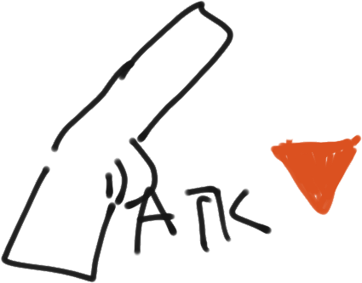
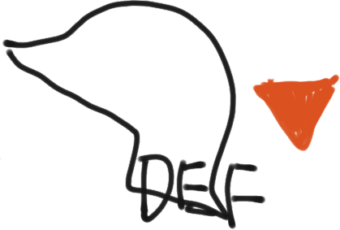
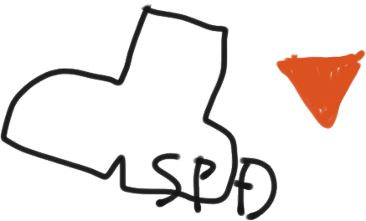
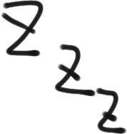
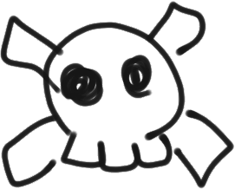

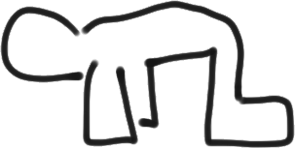
■バトル系画面
●bt010.バトル画面
○バフ等アイコン表示
バフやデバフがかかっている間はここに該当の表示を行う。
・アイコンの種類
・アイコンの表示方法（案）
バフ、デバフについては以下のように分類する。
１
No. | 分類 | 効果 | アイコンイメージ
1 | パラメータバフ | ATK
2 |  | DEF
3 |  | SPD
4 | リジェネ | －
5 | 無効化系 | －
6 | パラメータデバフ | ATK
7 |  | DEF
8 |  | SPD
9 | 状態異常 | 睡眠
10 |  | 毒
11 |  | 麻痺
12 |  | 減退
キャラアイコン
or
怪獣クールタイム
パラメータ系アイコン
２
リジェネアイコン
３
無効化アイコン
４
状態異常アイコン
パラメータアイコンおよび状態異常アイコンは
複数のアイコンが出る可能性がある。
この場合は、一定時間表示で次のアイコンに切り替わる
点滅方式を取る。
また、同パラメータの同方向のバフ（デバフ）については
統合してしまう。
例）
ATK×1.2とATK1.3のバフ、ATK×0.8のバフが
かかっている場合は、
ATKバフ→ATKデバフ→…と繰り返す。

Slide 27
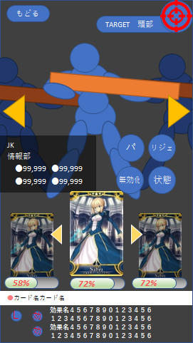
■バトル系画面
●bt020.バトルキャラ詳細画面（20200206修正）
01.もどるボタン
01.もどるボタン
バトルにもどるボタン。1st同様▶でもよい。
配置的には他の箇所と合わせ左上にしているが、
デザイナが調整してもよい。
02.ターゲットボタン
02.ターゲットボタン
03.選択中部位
部位選択画面に遷移するボタン。
04.キャラモデル
03.選択中部位
05.キャラ情報
そのキャラが選択している部位を表示する。
06.バフ・状態情報
04.キャラモデル
07.TRカード
中央にいるキャラの情報を表示する。
中央以外のキャラは暗転させること。
左右スワイプか左右ボタンタップでキャラが
切り替わる。
08.TRエネルギー
09.選択中TR情報
05.キャラ情報
選択中のキャラ名、兵科と各種修正後のパラメータを表示する。
リーダーアイコンもここに表示。
カードを切り替えているときは、完全に切り替わったら情報を
書き換えるようにする。
また、TRカードを切り替えた場合も情報が書き換わる。
06.バフ情報（20200206修正）
そのキャラに掛かっているバフが何に影響を与えているかを大まかに
表す。表示方法については、P.26と同じイメージで、
点滅方式にする。
また、ここをタップすると効果リストがオープンする。
次ページにつづく

Slide 28
■バトル系画面
●bt020.バトルキャラ詳細画面
07.TRカード
01.もどるボタン
ここは1stプレイアブルと同様の挙動をする。
02.ターゲットボタン
08.TRエネルギー
03.選択中部位
ここは1st無礼アブルと同様の挙動をする。
04.キャラモデル
09.選択中TR情報
選択中のTR情報を表示する。
リーダー効果とバトル効果の2種。
リーダーでない場合はリーダー効果は暗転表示する。
05.キャラ情報
06.バフ・状態情報
07.TRカード
08.TRエネルギー
09.選択中TR情報

Slide 29
■バトル系画面
●bt020a.効果リスト
01.ウィンドウ見出し
ウィンドウのテキスト見出し
02.TOTAL見出し
かかっているバフのトータルの表示する箇所の見出し。
01.ウィンドウ見出し
03.TOTALバフ
02.TOTAL見出し
かかっているバフを合計したものを各パラメータ毎に表示する。
03.TOTALバフ
04.各パラメータ見出し
04.各パラメータ見出し
パラメータのテキスト見出し。
05.各パラメータバフ
05.各パラメータバフ
各パラメータに掛かっているバフの一覧を表示。
06.スクロールバー
06.スクロールバー
07.とじるボタン
情報をスクロールするバー。
07.とじるボタン
本ウィンドウを閉じるボタン。

Slide 30
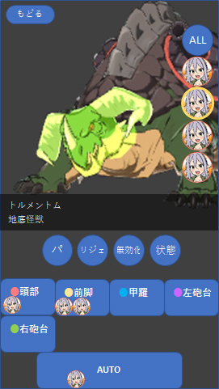
■バトル系画面
●bt030.部位選択画面（20200206修正）
01. もどるボタン
01.もどるボタン
バトルにもどるボタン。1st同様▶でもよい。
配置的には他の箇所と合わせ左上にしているが、
デザイナが調整してもよい。
02.キャラボタン
02.キャラボタン
部位を設定するキャラのボタン。
設定中のボタンに枠を表示してわかるようにする。
ALLは全キャラ共通の場所を設定できるボタンとなる。
03.怪獣モデル
03.怪獣モデル
04.怪獣情報
怪獣のモデル。
全体を表示せず、部位を選択したらカメラが移動し、
その部分にフォーカスをするようにする。
05.バフ、状態情報
04.怪獣情報
怪獣名と分類名を表示する。
06.部位ボタン
05.バフ等情報（20200206修正）
P.26同様点滅方式のバフ情報を表示する。
このエリアをタップすると効果リストがオープンする。
07.AUTOボタン
06.部位ボタン
怪獣の部位を表すボタン。
部位名とその属性を表示する。
最大8部位想定。
また、現在その部位を攻撃しているキャラのアイコンを表示する。
07.AUTOボタン
部位をランダムで選択する。
他の部位と同様、AUTO中のキャラアイコンを表示する。

